Slide 1

Deep Learning

Slide 2
TensorFlow
TensorFlow est un outil open source d'apprentissage automatique développé par Google
Le code source a été ouvert le 9 novembre 2015 par Google et publié sous licence Apache
V 1.0 du 11 février 2017
Est doté d'une interface Python.
TensorFlow est l'un des outils les plus utilisés en IA dans le domaine de l'apprentissage machine
Développé par Google Brain filiale d'Alphabet

Slide 3
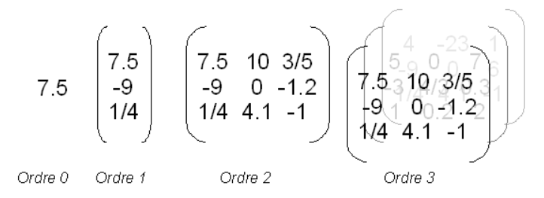
Tenseurs
Un Tenseur est un objet mathématique pouvant être multi dimensionnel
Les scalaires et les vecteurs sont des tenseurs d'ordre 0 et 1
Il est possible d'avoir des tenseurs d'ordre n
Il est possible d'avoir des tenseurs de tenseur

Slide 4
Installation
pip install tensorflow==2.10.1
Test
import tensorflow as tf

Slide 5


Keras
Keras est une API Python portable qui permet d'effectuer du Deep Learning par-dessus Tensorflow, CNTK et Theano
Elle a été initialement écrite par François Chollet
Salarié de Google
Permet d'écrire des réseaux neuronaux simplement
Permet de rendre le code TensorFlow portable vers CNTK et Theano
Package keras
Inclus dans Tensorflow 2
Import tensorflow.keras as keras

Slide 6
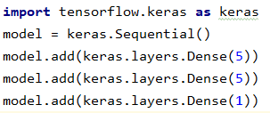
Exemple simple
MLP 5x5x1
Par défaut l’activation est linear

Slide 7
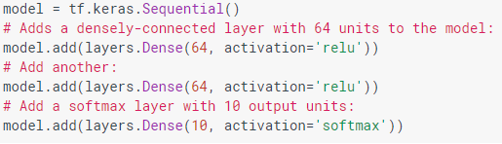
MLP avec activation

Slide 8
Fonctions d'activation
relu
tanh (assez rapide), sigmoid (lent), hard_sigmoid (rapide)
LeakyRelu
Softmax
Deux écritures
layers.Dense(64, activation='sigmoid')
layers.Dense(64, activation=tf.sigmoid)

Slide 9
Bias
Par défaut Tensorflow utilise des données centrées sur zéro
Bias = 0
TF ajouter toujours un poids supplémentaire poir le bias avec un input=-1
Les données sont des flottants centrées sur zéro essentiellement comprises entre -1 et 1
Exemple
X = [0,1,2,3,4,5,6,7]
Xnormalized = (X - 3.5) / 3.5

Slide 10
API
Keras possède 2 API pour créer un réseau
Sequential
Orienté objet
Compatible MLP uniquement
Model
Orienté fonctionnel
Compatible pour tout graphe cyclique
Donc compatible MLP ou autre

Slide 11
Dense
Keras.layers.Dense est le layer MLP
Spécifie le nombre de perceptron
keras.layers.Dense(8)
La fonction d’activation est identique pour tous le layer
keras.layers.Dense(8, activation=‘relu’)
Facultativement input_shape définit le shape du tenseur en entrée du layer
keras.layers.Dense(8, input_shape(2,))

Slide 12

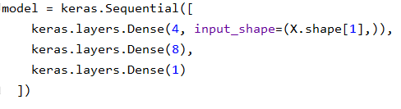
Sequential
Keras.Sequential
Model = keras.Sequential()
Possède une liste de layers
Model.layers
Ajout d’un layer soit par add soit par le constructeur
Un layer ne peut avoir qu’un seul parent (MLP)

Slide 13
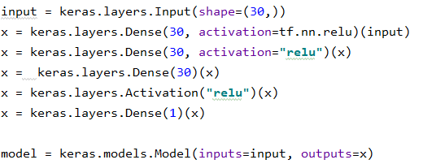
Model
Keras.Model
Model = keras.Model(inputs, outputs)
Ajout d’un layer un tuple postfixé
Un layer peut avoir plusieurs parents (non MLP)
Le modèle peut avoir plusieurs inputs et outputs
Le premier layer doit être de type Input(shape)

Slide 14
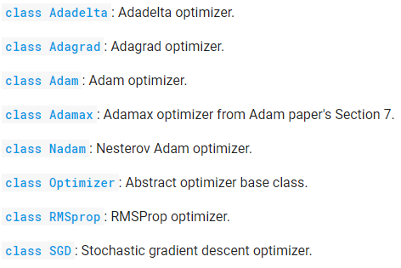
Optimizer
Algorithme de backtracking
En 1ère intention utiliser RMSProp (pas de momentum)
Ou Adam (avec momentum)
Plus tard nous verrons SGD (avec dérivée et nesterov momentum)

Slide 15
Optimizer

Slide 16

Compile
Compile construit le réseaux de tenseurs
Loss
Méthode de calcul du loss
mse : Mean Squared Error
Metrics
Par défaut seul le loss est affiché (peu parlant)
Le metric le plus parlant est accuracy qui affiche la précision du calcul soit nbGoodResult / nbTotalItem
Model.summary()
Affiche le réseau

Slide 17
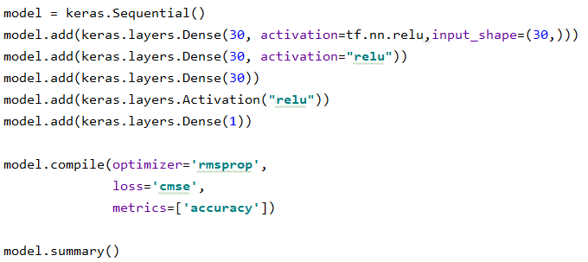
Exemple complet de compilation

Slide 18
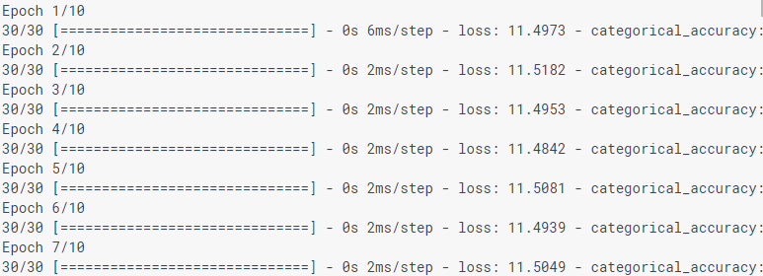
Fit
Entraine le modèle
model.fit(dataset, epochs=10, batch_size=10)
Retourne l’historique des metrics

Slide 19
Epochs
Epochs est le nombre d’itération sur tous le dataset
Ainsi si le nombre de data dans le dataset est nb = 1000
Si epochs = 10 il y aura 10000 inférences
batch_size
Il s’agit du ratio nbInference / nbBacktracking
Moins précis car le loss est la moyenne des loss des inférences du steps
Plus rapide sur GPU

Slide 20
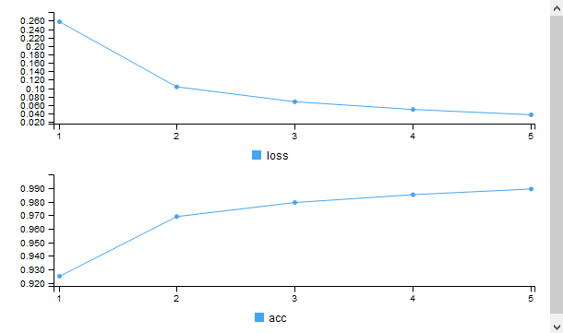
Evolution de loss
Pour 5 epoch

Slide 21
Evaluate
Evalue le modèle
Metrics = model.evaluate(dataset, steps=30)
Calcul les metrics du dataset après l’apprentissage

Slide 22
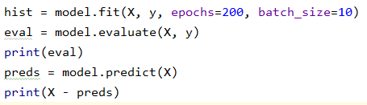
Predict
Prédiction
result = model.predict(data, batch_size=32)
Calcul la prédiction pour data
Batch_size définit le nombre de données analysées dans le même cycle GPU

Slide 23
TP 17
MLP Cancer
Tensorflow

Slide 24
Vocabulaire
TensorFlow et SKLearn n’utilisent pas le même vocabulaire
TrainingSet
Jeux d’entrainement
Calcul du Loss
ValidationSet
Jeux pour mesurer la qualité du modèle
Ne doit jamais être vu du modèle
TestSet
Recette finale
Ne doit jamais être vu des développeurs

Slide 25
Méthode Keras
Simple
model.fit(validation_split=0.2)
Pour s’assurer la reproductibilité de la randomisation
tensorflow.random.set_seed(1511)
En cas d’utilisation numpy
np.random.seed(1511)

Slide 26
Compréhension des résultats
Loss détermine le loss de l’inférence avec les training set
Val_loss détermine le loss de l’epoch avec le jeux de validation
Accuracy détermine la précision de l’inférence avec les training set
Val_ accuracy détermine la précision de l’epoch avec le jeux de validation
Si accuracy est bas : le réseau ne fonctionne pas
Si accuracy >> val_accuracy : overfitting
Si accuracy > val_accuracy : léger overfitting
Si val_accuracy >= accuracy : parfait
Si val_accuracy >> accuracy : anormal

Slide 27
Régression
En TF il n'y a pas de différence entre catégorisation et régression
Pour régression il faut autant de sortie que de prédiction
Si y est borné par un MinMaxScaler utiliser une sïgmoide
Si y est borné par un StandardScaler utiliser une tanh
Sinon utiliser linear
Dénormaliser les y avec scaler.inverse_transform
Démo tf_regression.py

Slide 28
Softmax
Il faut autant d’output que de catégorie
L’activation softmax doit être utilisée
La somme des softmax = 1
softmax(x) = exp(x) / sum(exp(x))

Slide 29
to_categorical
Comme la ne nombre de sortie est > 1 il faut un y sous forme de matrice
y.shape(-1, nb_output)
to_categorical transforme le vecteur y en matrice
Par exemple si j'ai 3 outputs
ytrain = tf.keras.utils.to_categorical(ytrain, 3)
[0, 1, 2] en [[1, 0, 0],[0, 1, 0],[0, 0, 1]

Slide 30
Solidification du modèle
Il est possible de sauvegarder entièrement le modèle
Uniquement Keras H5
model.save(file.h5)
model = keras.models.load_model(file.h5)

Slide 31
DropOut
Le DropOut désactive aléatoirement un perceptron
Combat le surapprentissage
Evite d'être dépendant d'un neurone
Encourage le réseau dans son ensemble
Désactivé lors de l’inférence par predict et evaluate
Le DropConnect désactive aléatoirement un input
Assez identique au DropOut en moins puissant

Slide 32
Compréhension des résultats
Si accuracy est bas
Le réseau ne fonctionne pas
Pas assez de données
Réseau trop profond
Si accuracy >> val_accuracy
Overfitting
Ajouter, modifier des DropOut
Si accuracy > val_accuracy
Leger overfitting
Si val_accuracy >= accuracy
Parfait
Si val_accuracy > accuracy
Normal

Slide 33

ONNX
ONNX pour Open Neural Network Exchange est format standardisé pour les réseaux de neurones
Compatible PyTorch & TF

Slide 34
tf2onnx
tf2onnx permet de convertir un .h5 ou .keras en ONNX
Utile pour la quantisation
Utile pour la portabilité Pytorch

Slide 35
TP 17
TF MLP Cancer

